Slide 1

KHÓA LUẬN TỐT NGHIỆP
Tối ưu quy trình
sắp xếp container
tại cảng biển
Sinh viên: Đào Quang Thái Dương – K65, CNTT
Giảng viên hướng dẫn: TS. Đỗ Đức Đông
Trường Đại học Công Nghệ – ĐHQGHN

Slide 2
TỔNG QUAN
Nội dung trình bày
01
Giới thiệu & Bối cảnh
Tầm quan trọng của bài toán CRP trong vận tải biển.
02
Bài toán CRP
Giới thiệu, mô hình, phân loại.
03
Các phương pháp hiện có
Cổ điển, Heuristic, meta-heuristic.
04
Thuật toán đàn kiến (ACO)
Nguồn gốc, cấu trúc, các biến thể.
05
Phương pháp đề xuất
Đề xuất và tối ưu thuật toán.
06
Thực nghiệm & Đánh giá
Kết quả, so sánh.
07
Kết luận
Tổng kết, hướng phát triển.

Slide 3
GIỚI THIỆU
Tại sao cần tối ưu sắp xếp container?
🚢
📦
⏱️
💰
90%
900M+
30–40%
Chi phí
Hàng hóa thế giới
vận chuyển bằng biển
TEU qua cảng năm 2025
(UNCTAD)
Thao tác cẩu bãi
là tái định vị
Tái định vị làm tăng
đáng kể chi phí vận hành

Slide 4
CHƯƠNG 1 – BÀI TOÁN CRP
Cấu trúc bãi chứa container
H1
W1
W2
W3
W4
H3
H2
3
5
📐 Kích thước bãi
6
7
H×W: chiều cao × số cột; N = số container hiện có.
2
8
4
1
🔢 Thứ tự lấy ra
Mỗi container có ưu tiên; lấy từ nhỏ đến lớn.
🔄 Tái định vị
Di dời container chắn phía trên sang cột khác.
🎯 Mục tiêu
Tối thiểu hóa tổng số thao tác tái định vị.

Slide 5
CHƯƠNG 1 – BÀI TOÁN CRP
Phân loại bài toán CRP
Tĩnh / Động
Ngoại tuyến / Trực tuyến
Tĩnh: toàn bộ container đã có trong bãi. Động: container mới có thể đến trong quá trình xử lý.
Ngoại tuyến: biết trước thứ tự lấy ra. Trực tuyến: quyết định từng bước theo thời gian thực.
2D / 3D
2D: mô hình phẳng, các cột độc lập. 3D: xét thêm chiều sâu, phức tạp hơn nhiều.
Khóa luận này tập trung vào: CRP 2D – Tĩnh – Ngoại tuyến

Slide 6
CHƯƠNG 1 – BÀI TOÁN CRP
Độ phức tạp & Ý nghĩa thực tiễn
⚙️ Độ phức tạp
🌐 Ý nghĩa thực tiễn
Bài toán CRP thuộc lớp NP-khó.
Không tìm ra thuật toán giải quyết tối ưu trong thời gian đa thức.
Với bãi 6×7 (N=37 container), không thể giải chính xác trong thời gian chấp nhận được.
Giảm thời gian chờ tàu, tăng năng suất cảng.
Tiết kiệm nhiên liệu và chi phí vận hành cẩu.
Giảm thời gian chờ của phương tiện vận tải.

Slide 7
CHƯƠNG 2 – TỔNG QUAN NGHIÊN CỨU
Tổng quan các phương pháp giải CRP
Cổ điển
(Exact)
Tìm kiếm
(Heuristic)
Tìm kiếm
(BSA)
Meta-
heuristic
Quy hoạch nguyên (ILP)
Chain Heuristic
Beam Search (Wu & Ting)
Simulated Annealing
Branch & Bound
Min-Max Rule
Genetic Algorithm
A*
DSS (Caserta)
ACO (đề xuất)

Slide 8
CHƯƠNG 3 – THUẬT TOÁN ACO
Thuật toán đàn kiến – Nguồn gốc sinh học
🐜
Kiến tìm đường bằng pheromone
1
Kiến di chuyển ngẫu nhiên từ tổ đến thức ăn.
2
Thả pheromone trên đường đi.
3
Đường ngắn → nhiều kiến đi qua hơn→ pheromone đậm hơn.
4
Kiến khác theo dấu pheromone mạnh → hội tụ về đường đi tốt.
Cơ chế học phân tán, không cần bộ nhớ trung tâm — thích nghi tự nhiên với không gian tìm kiếm phức tạp.

Slide 9
CHƯƠNG 3 – THUẬT TOÁN ACO
Cấu trúc tổng quát thuật toán ACO nhân tạo
1. Khởi tạo
2. Sinh giải pháp
3. Đánh giá và cập nhật
Khởi tạo ma trận pheromone T với giá trị τ₀ đồng đều.
Mỗi kiến xây dựng giải pháp theo xác suất kết hợp pheromone τ và heuristic η.
Tính chất lượng từng giải pháp (số lần tái định vị). Cập nhật kết quả tốt nhất
4. Cập nhật pheromone
5. Lặp lại
Bay hơi pheromone; Tăng cường pheromone trên đường đi tốt.
Lặp lại đến khi đạt điều kiện dừng.

Slide 10
CHƯƠNG 3 – THUẬT TOÁN ACO
Các biến thể quan trọng của ACO
AS
ACS
MMAS
Ant System
Ant Colony System
Max-Min Ant System
Biến thể gốc (Dorigo, 1992); tất cả kiến cập nhật pheromone.
Quy tắc chọn khai thác/khám phá; cập nhật cục bộ & toàn cục.
Giới hạn [τ_min, τ_max]; chỉ kiến tốt nhất cập nhật pheromone.
SMMAS
EAS
PACO
Smooth MMAS
Elitist AS
Parallel ACO
Tối ưu từ MMAS, tích hợp một cơ chế làm mượt điều chỉnh vào quy tắc cập nhật mùi nhân tạo.
Trao thêm pheromone cho lời giải tốt nhất toàn cục.
Nhiều đàn kiến song song trao đổi pheromone định kỳ.
Khóa luận sử dụng SMMAS làm cơ chế cập nhật pheromone cho thuật toán ACO2 đề xuất

Slide 11
CHƯƠNG 4 – PHƯƠNG PHÁP ĐỀ XUẤT
Ý tưởng cốt lõi của phương pháp đề xuất
ACO học trực tiếp từ không gian quyết định của bài toán.
🧪
🎲
🔄
Ma trận pheromone
Xác suất lựa chọn cột
Cập nhật SMMAS
Ma trận pheromone T[i][j], trong đó i là chỉ số của container đang cần di chuyển, và j là giá trị của container nhỏ nhất (min-container) của cột đích.
Kết hợp pheromone τ với heuristic η; tham số α, β điều chỉnh tỷ trọng
Hội tụ mượt hơn, tránh bị kẹt; giới hạn [τ_min, τ_max] ngăn sự hội tụ của pheromone

Slide 12
CHƯƠNG 4 – PHƯƠNG PHÁP ĐỀ XUẤT
Thuật toán ACO cơ sở cho bài toán CRP (ACO1)
Khởi tạo ma trận pheromone T[i][j]
Sinh giải pháp
Nếu container nhỏ nhất ở đỉnh cột thì lấy nó ra
Sinh giải pháp bằng kiến
Nếu không di chuyển container ở đỉnh của cột chứa container nhỏ nhất sang cột khác.
Cập nhật kết quả
Cập nhật pheromone bằng SMMAS
Chọn cột chuyển sang dựa trên hàm xác xuất được tính bởi ma trận pheromone và hàm heuristic.
Lặp lại bước 2

Slide 13
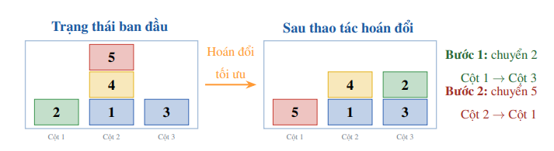
CHƯƠNG 4 – PHƯƠNG PHÁP ĐỀ XUẤT
Đề xuất tối ưu phương pháp ACO
Bổ sung khả năng hoán đổi container
Thêm thao tác thay đổi container cần di chuyển: thay vì chỉ di chuyển container ở cột có container nhỏ nhất (container ưu tiên), ta xét thêm việc di chuyển container khác (container hoán đổi) trước khi di chuyển container này.

Slide 14
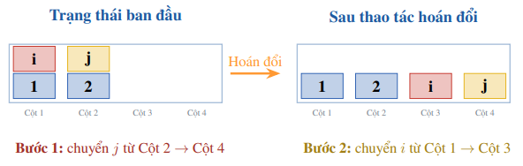
Phân tích cấu trúc của thao tác hoán đổi
CHƯƠNG 4 – PHƯƠNG PHÁP ĐỀ XUẤT
Ta coi container chắn container nhỏ nhất là container i, container hoán đổi là container j, nếu ta chuyển container j đến cột j ′ trước, rồi ngay sau đó chuyển container i đến cột i ′ , trong trường hợp i, j, i ′ , j ′ đôi một phân biệt thì thao tác hoán đổi của ta là vô nghĩa vì ta hoàn toàn có thể chuyển container i đến cột i ′ trước rồi mới chuyển container j đến cột j ′ sau mà không làm thay đổi cấu trúc của bãi cũng như số thao tác tái định vị.

Slide 15
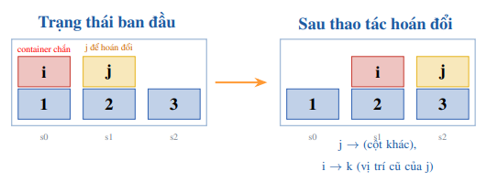
Đề xuất thao tác hoán đổi
CHƯƠNG 4 – PHƯƠNG PHÁP ĐỀ XUẤT
Khi ta chọn di chuyển container j (container hoán đổi) trước, rồi sau đó mới di chuyển container i (container ưu tiên). Giả sử container j hiện tại đang ở cột k, thì sau khi di chuyển container j đi cột khác, ta sẽ di chuyển container i đến ngay cột k.

Slide 16
Cách tìm container hoán đổi
CHƯƠNG 4 – PHƯƠNG PHÁP ĐỀ XUẤT
Quan sát kỹ thao tác biến đổi, ta nhận thấy rằng: việc thực hiện thao tác chọn container j để di chuyển container j đi cột khác, rồi di chuyển container i đến ngay cột k (cột trước đó của container j) gần như tương đương với việc chọn cột đích k cho container i. Và việc này thì ta hoàn toàn có thể chọn được cột k theo hàm xác suất được tính bởi mảng pheromone T[i][j] nhưng với cách tính min-container đặc biệt - bỏ qua container đang ở trên đỉnh cột j khi tính min của cột này.

Slide 17
CHƯƠNG 4 – PHƯƠNG PHÁP ĐỀ XUẤT
Thuật toán ACO hoàn chỉnh (ACO2)
Bước 1
Thêm một lựa chọn vào hàm pheromone để có thể chuyển sang thao tác hoán đổi
Bước 2
Tìm container ưu tiên nhỏ nhất cần lấy ra.
Bước 3
Nếu container bị chắn, dùng hàm xác suất theo pheromone và hàm heuristic để lựa chọn thao tác, có 2 loại sau:
Di dời
Di chuyển container ưu tiên ra cột khác.
Hoán đổi
Chọn container khác và di chuyển container đó đi trước rồi ngay sau đó di chuyển container ưu tiên tới cột nó vừa di chuyển đi.
Bước 4
Thực hiện thao tác đến khi lấy hết container, cập nhật kết quả.
Bước 5
Cập nhật ma trận pheromone theo SMMAS

Slide 18
CHƯƠNG 4 – PHƯƠNG PHÁP ĐỀ XUẤT
Thiết lập tham số thuật toán
Tham số | Giá trị | Ý nghĩa
numAnts | 600 | Số lượng kiến mỗi vòng lặp.
numIterations | 600 | Số vòng lặp mỗi restart.
loops | 3 | Số lần restart.
ρ | 0.05 | Tỉ lệ bay hơi.
B | 0.5 | Tham số trong công thức trọng số chọn cột.
τ_min | 1/N | Pheromone tối thiểu (SMMAS).
τ_max | 1.0 | Pheromone tối đa (SMMAS).

Slide 19
CHƯƠNG 5 – THỰC NGHIỆM
Bộ dữ liệu kiểm thử
📦 Bộ nhỏ
🌐 Bộ lớn
Kích thước bãi:
3×3 → 6×6
Kích thước bãi:
10×10 → 12x11
Số container N:
7 → 31
Số container N:
57→ 121
Loại test cases:
Nhỏ - trung bình
Test cases:
Nhiều cấu hình lớn
Mục đích
So sánh với nhiều thuật toán
Mục đích:
So sánh với những thuật toán tốt nhất

Slide 20
CHƯƠNG 5 – THỰC NGHIỆM
Kết quả thực nghiệm – Bộ dữ liệu nhỏ
H×W | N | CHAIN | BSA | GA luật | ACO1 | ACO2 ★
3×3 | 7 | 3,42 | 3,38 | 3,38 | 3,38 | 3,30
4×3 | 9 | 5,82 | 5,67 | 5,85 | 5,67 | 5,62
5×3 | 11 | 9,10 | 8,40 | 8,93 | 8,40 | 8,20
6×3 | 13 | 12,77 | 11,50 | 12,30 | 11,50 | 11,03
... | ... | ... | ... | ... | ... | ..
5×5 | 21 | 16,95 | 15,60 | 16,75 | 15,60 | 15,07
6×5 | 25 | 23,52 | 21,10 | 22,60 | 21,10 | 20,10
6×6 | 31 | 28,77 | 26,10 | 28,50 | 26,11 | 25,02
Tổng | – | 139,14 | 127,98 | 136,44 | 127,99 | 123,67

Slide 21
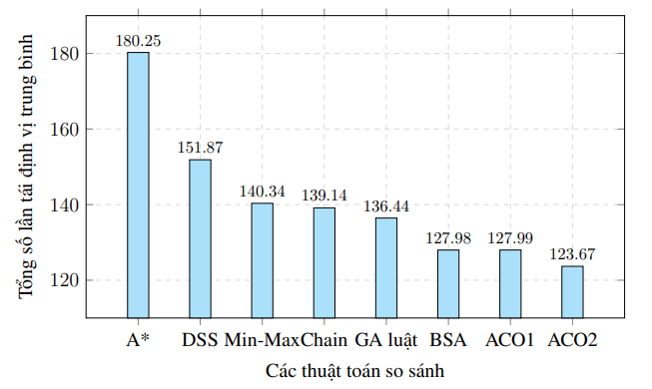
CHƯƠNG 5 – THỰC NGHIỆM
So sánh tổng số thao tác tái định vị

Slide 22
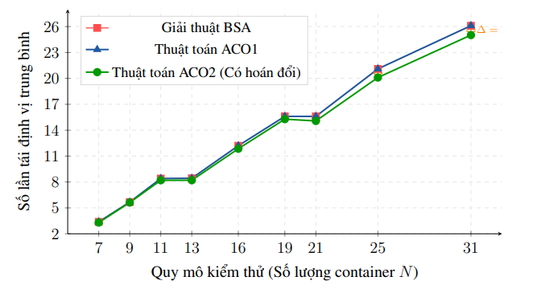
CHƯƠNG 5 – THỰC NGHIỆM
So sánh số lần tái định vị theo quy mô bài toán

Slide 23
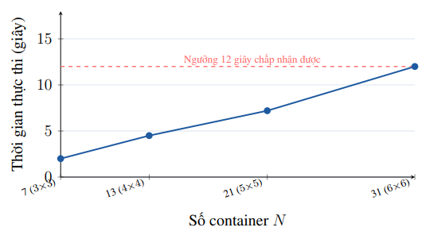
CHƯƠNG 5 – THỰC NGHIỆM
Phân tích thời gian thực thi
⚡ Nhanh
Bãi nhỏ (N<20) chỉ mất < 5 giây
✅ Chấp nhận
Bãi vừa (N=31) ~ 12 giây

Slide 24
CHƯƠNG 5 – THỰC NGHIỆM
Kết quả thực nghiệm – Bộ dữ liệu lớn
H×W | N | Juvanovic (ACO) | Maglic (GA) | Gulic (GA) | ACO đề xuất ★
8×8 | 57 | 57,05 | 71,05 | 69,00 | 53,33
9x9 | 73 | 81,63 | 112,11 | 108,30 | 75,97
10×10 | 91 | 105,90 | 155,67 | 139,08 | 98,58
11x10 | 100 | 127,92 | 212,86 | 191,67 | 119,03
12×11 | 121 | 166,65 | 297,58 | 258,35 | 153,53
Tổng | – | 539,15 | 849,27 | 766,40 | 500,44

Slide 25
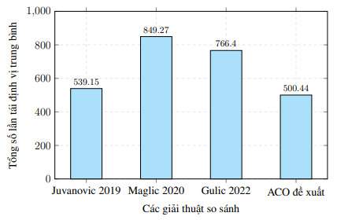
CHƯƠNG 5 – THỰC NGHIỆM
So sánh tổng số thao tác tái định vị

Slide 26
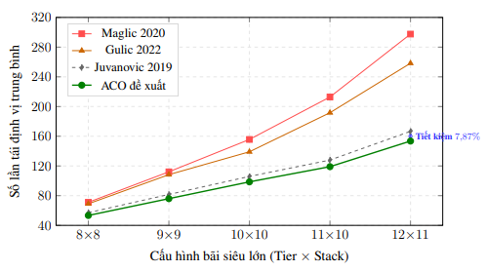
CHƯƠNG 5 – THỰC NGHIỆM
So sánh số lần tái định vị theo quy mô bài toán

Slide 27
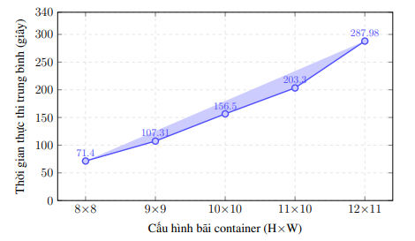
CHƯƠNG 5 – THỰC NGHIỆM
Phân tích thời gian thực thi

Slide 28
CHƯƠNG 5 – THỰC NGHIỆM
Đánh giá tổng hợp
Qua các kết quả thực nghiệm chi tiết, có thể đưa ra một số kết luận quan trọng:
• Phương pháp đạt lời giải tối ưu cho mọi kích thước bay nhỏ mà LP có thể giải được.
• Đối với kích thước bay lớn, phương pháp đề xuất luôn đạt kết quả tốt nhất.
• Kích thước bay càng lớn, thuật toán càng cho thấy mình tốt hơn các thuật toán khác.
• Thuật toán có cấu trúc ổn định, và có khả năng mở rộng tốt.

Slide 29
KẾT LUẬN
Hướng phát triển tương lai
1
Kết hợp ACO với tìm kiếm cục bộ để tăng cường khai thác lời giải tốt.
2
Mở rộng sang CRP ba chiều — xét thêm chiều sâu của bãi container.
3
tích hợp thêm các mục tiêu khác như khoảng cách di chuyển vật lý của cẩu để giải bài toán đa mục tiêu.
4
Nghiên cứu phiên bản trực tuyến và ngẫu nhiên của bài toán CRP
5
ứng dụng các kỹ thuật học sâu và học tăng cường sâu kết hợp với ACO.

Slide 30
?
Em xin cảm ơn!
Kính mời Hội đồng đặt câu hỏi
Đào Quang Thái Dương – K65 CNTT – ĐHQGHN | GVHD: TS. Đỗ Đức Đông

